Slide 1
THEMA: COACHEN EN FEEDBACK ONDERDEEL: Reflectiekaart 1
- Van begeleiden naar opleiden -
 | Vanuit persoonlijke leerdoelen student | Vanuit kansen op de werkplek | Vanuit opleidingsdoelen
Feedback | De begeleider(s) geeft/geven feedback op het handelen o.b.v. de eigen doelen van de student/starter. | De begeleider(s) geeft/geven studente/starters feedback, mede ingegeven door de pedagogisch didactische visie van de school. | De begeleider(s) geeft/geven feedback op het functioneren op basis van het te behalen eindniveau/doelen inductiefase.
De lat | De student/starter wordt gevraagd zich te verdiepen/verdiept zich in het te behalen niveau/doelen op de opleiding/inductiefase. | De begeleider(s) heeft/hebben zicht op de context specifieke eisen en mogelijkheden en gebruikt deze kennis in het begeleiden en opleiden van studenten/starters. | De begeleider(s) heeft/hebben zicht op het te behalen niveau vanuit de opleiding/inductiefase en kan/kunnen dit in eigen woorden uitleggen.
Leerdoelen | De student/starter wordt gevraagd wat hij/zij wil leren en ontwikkelen. | O.b.v. de kansen en mogelijkheden op de locatie worden samen met de student/starter leerdoelen geformuleerd. | De student/starter wordt gevraagd leerdoelen te formuleren op basis van de te behalen eisen.
Leeractiviteiten | De student/starter bedenkt met behulp van de begeleider(s) hoe hij/zij de eigen leerdoelen wil bereiken en welke activiteiten hieraan bijdragen. | De begeleider(s) heeft/hebben zicht op de mogelijke leeractiviteiten en voor welke leervraag en welke fase in de opleiding/inductiefase die mogelijk relevant kunnen zijn en gebruikt deze kennis in het begeleiden en opleiden van studenten/starters. | De student/starter bedenkt met behulp van de begeleider(s) hoe hij/zij het te behalen eindniveau/doelen wil bereiken/welke activiteiten hieraan bijdragen.
Van begeleiden naar opleiden (Legemaate, 2020)

Slide 2
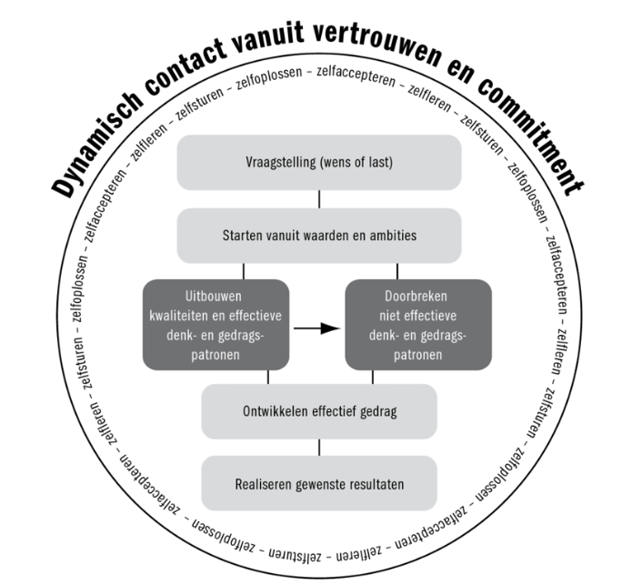
THEMA: COACHEN EN FEEDBACK ONDERDEEL: Reflectiekaart 2
- Wat is coaching? -
Door coaching neemt het zelfaccepterend, zelfsturend en zelfoplossend vermogen toe en worden gewenste resultaten bereikt.
Uitgangspunten zijn de waarden, ambities en talenten van de gecoachte.
Er is sprake van keuzevrijheid in handelen. De gecoachte leert zijn talenten verder ontwikkelen, zijn belemmeringen doorbreken of accepteren, met als resultaat effectiever gedrag.

Slide 3
THEMA: COACHEN EN FEEDBACK ONDERDEEL: Reflectiekaart 3
- Betekenisgerichte feedback -
Volgens Hattie & Timperley (2007) is goede feedback een doorlopend proces van:
feedup (waar ga ik naar toe (de doelen)?
feedback (hoe doe ik het?)
feedforward (hoe nu verder?)
Elk van de drie vragen gaat over 4 niveaus:
Taakniveau
Procesniveau
Zelfregulerend niveau
Zelf niveau (gericht op de persoon)
Volgens John Hattie (2012) is goede betekenisgerichte feedback:
• Gericht op het procesniveau en zelfregulatieniveau • Duidelijk en concreet • Behapbaar • Eenvoudig als maar kan • Zo objectief mogelijk (bij voorkeur geschreven)

Slide 4
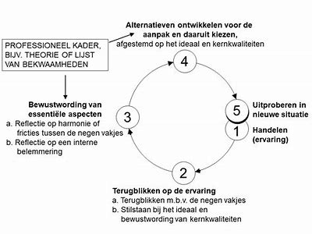
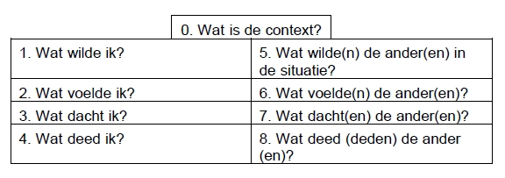
THEMA: COACHEN EN FEEDBACK ONDERDEEL: Reflectiekaart 4
- (Leren) reflecteren -
Opleidingsprincipes voor het leren reflecteren
Zorg voor relevante en realistische praktijksituaties.
Sluit aan bij de concerns die studenten ontwikkelen.
Stimuleer interactie met medestudenten over concerns.
Voeg daarna pas direct bruikbare praktische principes toe (theorie met kleine t).
Wees gids bij de ontdekkingstocht.
Creëer een geleidelijke opbouw.
Sluit aan bij het niveau van de studenten/starters (maatwerk).

Slide 5
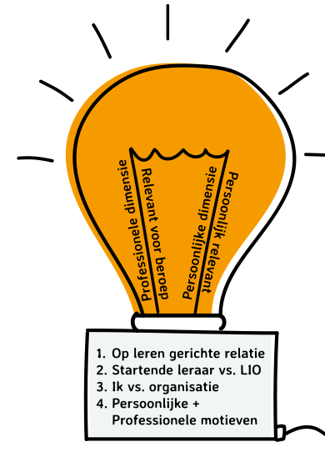
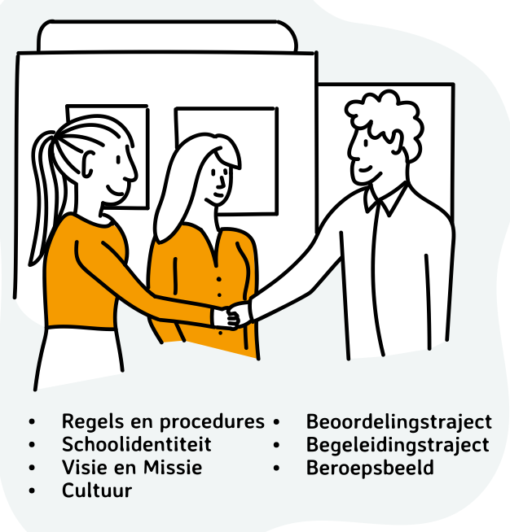
THEMA: COACHEN EN FEEDBACK ONDERDEEL: Reflectiekaart 5
Coachen in de inductiefase –
Professionele identiteitsspanning en enculturatie
Professionele identiteitsspanning
Professionele identiteitsspanning wordt omschreven als ‘een door de leraar ervaren conflict tussen zichzelf als persoon en zichzelf als professional in een specifieke onderwijscontext’ (Pillen et al., 2013) of ‘een ervaren conflict tussen wat de leraar professioneel relevant vindt en wat anderen relevant vinden voor goed leraarschap (Geldens, 2017).
Enculturatie
Enculturatie is het proces waarbij een starter bekend raakt met de heersende cultuur, het (onderwijskundige) beleid en de praktische gang van zaken op school (Helms-Lorenz et al., 2019).
Waarom is dit belangrijk in de inductiefase?
Identiteitsspanningen blijven vaak onopgemerkt, zeker wanneer ze persoonsgebonden zijn. Ze kunnen mentaal en emotioneel een negatieve invloed hebben op de
ontwikkeling en beleving van de
professionele identiteit
(Pillen et al., 2013).
Het benoemen van de spanningen,
ervaren dat collega’s dit ook
ervaren, tips krijgen van collega’s
om er mee om te gaan, is
behulpzaam voor de ontwikkeling
(Schaap, 2020). Hiervoor is het
voeren van het gesprek met
anderen en het samen leren
cruciaal.
Waarom is dit belangrijk in de inductiefase?
Het is van groot belang dat een startende docent zich thuis voelt in de organisatie. Als dit proces vlot en succesvol verloopt, bevordert dit het werkplezier en verlicht het de werkdruk. Daarmee voorkomt het uitval.

